Slide 1

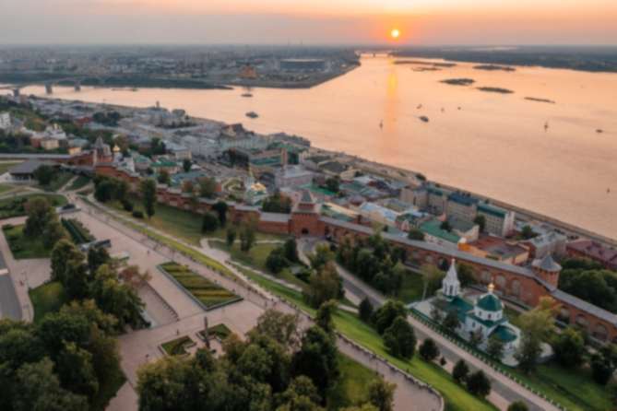
ГУ МВД России по Нижегородской области
Аппарат антинаркотической комиссии
Нижегородской области
«О состоянии наркоситуации
в Нижегородской области
по итогам 2023 года»

Slide 2
КРИТЕРИИ
по показателям оценки развития наркоситуации
в Нижегородской области за 2023 год (в сравнении с РФ, ПФО)
Показатели оценки наркоситуации (в баллах) | РФ за 2022 год | ПФО за 2022 год | Нижегородская область
 |  |  | 2022 год | 2023 год
Вовлеченность населения в незаконный оборот наркотиков | 18,3 нейтральное | 15,9 нейтральное | 24,5 нейтральное | 35,4 напряженное
Уровень вовлеченности несовершеннолетних в незаконный оборот наркотиков | 17,2 нейтральное | 14,5 нейтральное | 19,3 нейтральное | 10,4 нейтральное
Криминогенность наркомании | 17,8 нейтральное | 17,0 нейтральное | 25,9 напряженное | 29,9 напряженное
Уровень криминогенности наркомании среди несовершеннолетних | 14,6 нейтральное | 13,2 нейтральное | 16,6 нейтральное | 8,7 нейтральное
Уровень первичной заболеваемости наркологическими расстройствами, связанными с употреблением наркотиков | 28,3 напряженное | 25,9 напряженное | 18,6 нейтральное | 31,8 напряженное
Количество отравлений наркотиками | 11,6 нейтральное | 9,8 нейтральное | 9,4 нейтральное | 13,5 нейтральное
Количество отравлений наркотиками среди несовершеннолетних | 11,7 нейтральное | 7,0 нейтральное | 22,3 нейтральное | 2,7 нейтральное
Количество смертельных отравлений наркотиками | 26,5 напряженное | 20,4 нейтральное | 14,0 нейтральное | 11,6 нейтральное
Итоговая оценка (среднее значение) | 22,4 нейтральное | 18,9 нейтральное | 24,5 нейтральное | 18,0 нейтральное
Цвета | нейтральное | зеленый
 | сложное | желтый
 | предкризисное | оранжевый
 | кризисное | красный
Отнесение оценочных показателей: «нейтральное» – от 0 до 25 баллов включительно; «сложное»/ «напряженное»– свыше 25 до 50 баллов включительно; «предкризисное» – свыше 50 до 75 баллов включительно; «кризисное» – свыше 75 до 100 баллов.

Slide 3
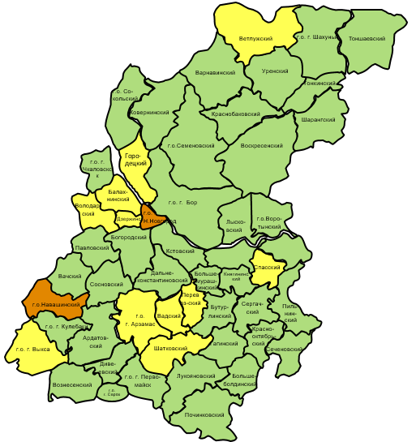
ИТОГОВЫЙ ПОКАЗАТЕЛЬ ОЦЕНКИ РАЗВИТИЯ НАРКОСИТУАЦИИ
Критерии состояния наркоситуации:
Зеленый | – | нейтральное
Желтый | – | напряженное
Оранжевый | – | предкризисное
Красный | – | критическое
Notes:
3

Slide 4
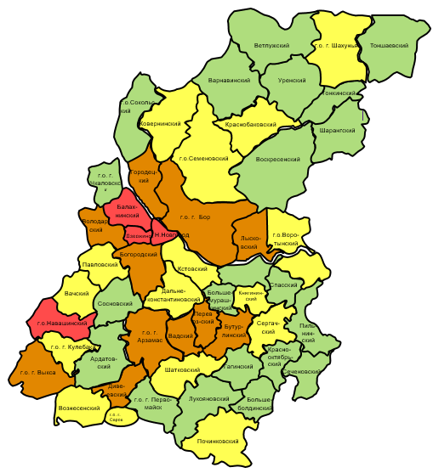
ВОВЛЕЧЕННОСТЬ НАСЕЛЕНИЯ В НЕЗАКОННЫЙ ОБОРОТ НАРКОТИКОВ
Критерии состояния наркоситуации:
Зеленый | – | нейтральное
Желтый | – | напряженное
Оранжевый | – | предкризисное
Красный | – | критическое
Notes:
4

Slide 5
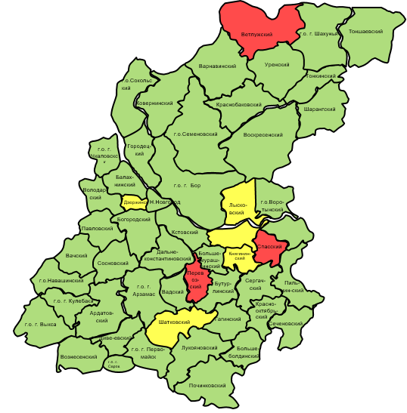
УРОВЕНЬ ВОВЛЕЧЕННОСТИ НЕСОВЕРШЕННОЛЕТНИХ В НЕЗАКОННЫЙ ОБОРОТ НАРКОТИКОВ
Критерии состояния наркоситуации:
Зеленый | – | нейтральное
Желтый | – | напряженное
Оранжевый | – | предкризисное
Красный | – | критическое
Notes:
5

Slide 6
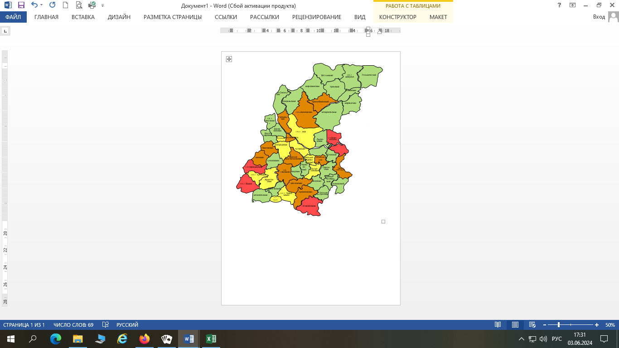
УРОВЕНЬ ПЕРВИЧНОЙ ЗАБОЛЕВАЕМОСТИ НАРКОМИНИЕЙ
Критерии состояния наркоситуации:
Зеленый | – | нейтральное
Желтый | – | напряженное
Оранжевый | – | предкризисное
Красный | – | критическое
Notes:
6

Slide 7
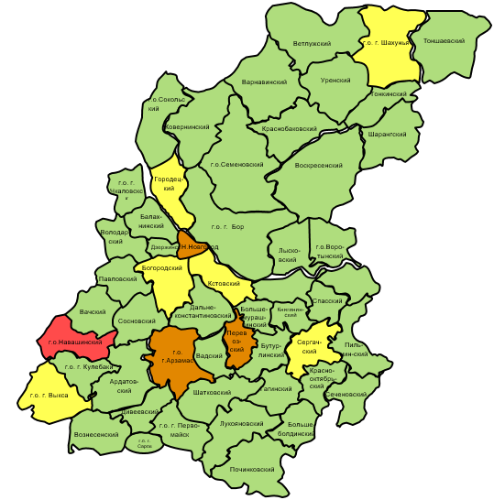
СМЕРТНОСТЬ, СВЯЗАННАЯ С ОСТРЫМ ОТРАВЛЕНИЕМ НАРКОТИКАМИ
Критерии состояния наркоситуации:
Зеленый | – | нейтральное
Желтый | – | напряженное
Оранжевый | – | предкризисное
Красный | – | критическое
Notes:
7

Slide 8
Оценка распространенности наркомании в обществе

Slide 9
Актуальность проблемы наркомании в России

Slide 10
Источник информации о наркомании в общстве

Slide 11
Причины распространения наркомании

Slide 12
ОБЩЕСТВЕННОЕ МНЕНИЕ О НАИБОЛЕЕ ЭФФЕКТИВНЫХ МЕРАХ БОРЬБЫ С НАРКОМАНИЕЙ

